Slide 1
《 Learning Transferable Features with Deep Adaptation Networks 》
以深度网络为载体进行适配迁移，解决迁移学习中经典的domain adaptation
深度神经网络可以学习可迁移特征，这些特征用于域适应时在新的任务上可以表现出很好的泛化能力。
神经网络通常在前面几层都学习到的是通用的特征（general feature）
随着网络的加深，后面的网络更偏重于依赖特定的任务去学习特定的特征（specific feature）。
深度特征会随着网络层数的增加由general到specific转变，特征的可迁移能力在网络高层急剧下降，会极大地增加了域之间的差异性。
不同任务的网络中，浅层的特征基本是通用的。
所以，如果要适配一个网络，重点是要适配高层——task-specific层。

Slide 2
DDC （ Deep Domain Confusion ） 2014
DDC针对预训练的AlexNet（8层）网络，在第7层（也就是feature层，softmax的上一层）加入了MMD距离来减小source和target之间的差异。
在原有的AlexNet网络的基础上，对网络的fc7层（分类器前一层）后加一层适配层（adaptation layer）
Adaptation layer的作用：
单独考察网络对源域和目标域的判别能力。
如果判别能力很差，就认为网络学到的特征不足以将两个领域数据区分开，有助于学习到对领域不敏感的特征表示。

Slide 3
DAN ( Deep Adaptation Networks )
DAN的创新点是多层适配和多核MMD。
DAN是在DDC的基础上发展起来的，它很好地解决了DDC的两个问题：
（1）DDC只适配了一层网络，但还是不够，因为Jason的工作中已经明确指出不同层都是可以迁移的。所以DAN就进行了多层适配。
（2）DDC是用了单一核的MMD，单一固定的核可能不是最优的核。DAN用了多核的MMD（MK-MMD），效果比DDC更好。
DAN主要思想：
通过明确地减少域差异来增强深度神经网络的具体任务层的特征迁移性。
为了实现这一目标，所有具体任务层的隐藏表示被嵌入到Reproducing kernel Hilbert space ，在RHKS中不同的域分布的平均嵌入可以被明确分配。域差异可以通过使用平均嵌入匹配的最佳多核选择方法来被进一步减小。
由于平均嵌入对内核的选择非常敏感，所以设计最优多内核选择过程，这可以进一步减少域差异。

Slide 4
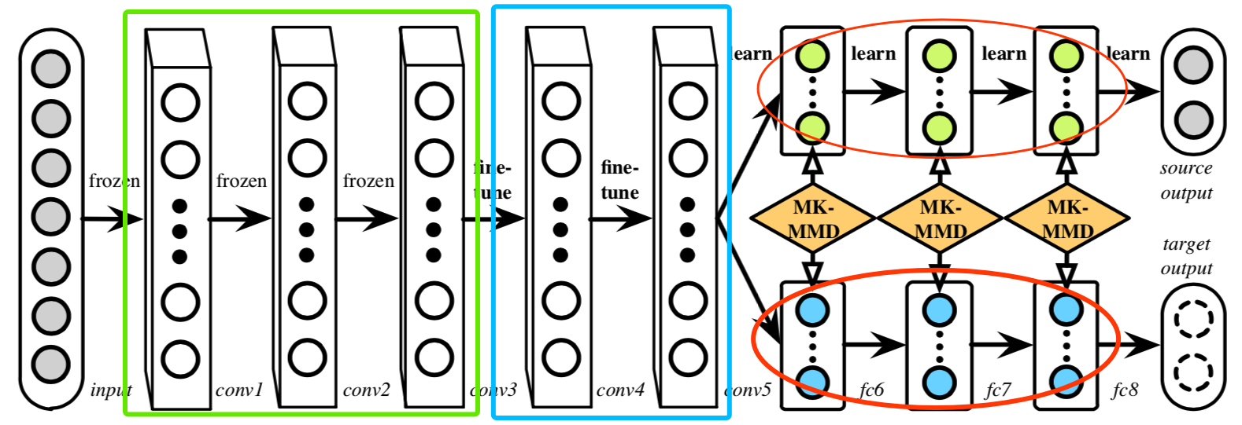
DAN的网络结构示意图
源域和目标域的数据放在一起，通过AlexNet来训练
卷积层的前三层frozen，第四五层fine-tune，
当到6-8层的全连接层时，source data和target data分开，然后通过MK-MMD方法来计算两个域的距离，并且通过损失函数来进行优化，最后当损失函数优化到设定的阈值时，就可进行最终的分类
DAN的创新点是多层适配和多核MMD。

Slide 5
多核MMD（Multi-kernel MMD,MK-MMD）
基于MMD方法：将source和target用一个相同的核函数k映射在一个再生核希尔伯特空间（RKHS）中，然后求映射后两部分数据的均值差异，就当作是两部分数据的差异。
在MMD中 k 是固定的，实现时可以选择是高斯核还是线性核。但如何知道哪个核更好？
基于核选择的问题，提出MK-MMD，可以用多个核来构建总的核，效果要比单一核更好。
对于两个概率分布p和q之间的MK-MMD 距离被定义为p和q的平均嵌入之间的RKHS距离。
多个核一起定义的kernel就是
理解：
原来我们的 k就是一个固定的函数，现在把它用 m个不同的kernel进行加权，权重就是Bu。这样的表征能力比单一kernel更好。

Slide 6
多层适配
DDC方法只是适配了一层，DAN则同样基于AlexNet网络，适配最后三层（全连接层fc6-fc8）。
为什么是这三层？
在Jason的文章中，网络的迁移能力在这三层会变得task-specific，所以着重适配这三层。
其他网络？
别的网络（比如GoogLeNet、VGG）等是不是这三层那就不知道了，需要一层一层计算相似度。
DAN只关注使用AlexNet。

Slide 7





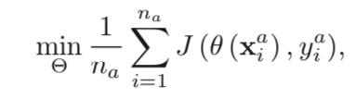


预训练
预训练的模型来自于AlexNet，包含5个卷积层（conv1-conv5）和3个全连接层（fc6-fc8）
在每个全连接层fc （第L层）中，要学习一个非线性映射
$W^{l} 和 b^{l} 是第L层$的权重和偏置。
点xi在第L层的隐藏表示
表示CNN网络所有参数的集合
f是激活函数，对于隐藏层选择 rectifier units（ReLU）
对于分类层选择 softmax units（多分类）
所以，CNN的经验风险函数为
J是交叉熵损失函数，
表示CNN将 分类为 的条件概率

Slide 8
DAN不会在卷积层做域适应的相关分布调整
因为在CNN模型中，卷积层conv1-conv3主要学习通用特征，可以直接迁移，固定不变
conv4-conv5只需要微调fine-tune即可
但在CNN中，深度特征必须在网络的最后一层由 general 转为 specific。
且全连接层fc是针对原任务中的源域量身定制的，应用于目标域会造成性能下降。
因此fc层不能直接通过微调迁移到目标域中。
所以，在DAN中，提出在源域的有标签样本上微调CNN，并使源域和目标域在全连接层下的隐藏表示变得相似。
将基于MK-MMD的多层适应正则化加入CNN的风险函数中，得到
DAN的优化目标：

Slide 9
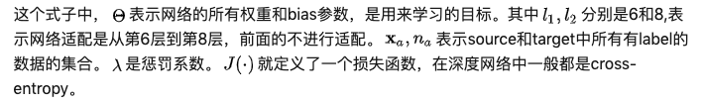
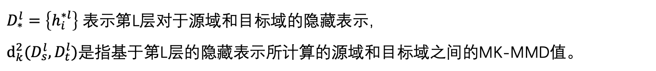
DAN的优化目标
由两部分组成：损失函数和分布距离。
（1）损失函数：用来度量预测值和真实值的差异，从而优化带有标签的source域的分类结果
（2）分布距离：通过MK-MMD来让Target尽可能的和source适配，减少域差异。
$D_{∗}^{l}=\left\{h_{i}^{∗l}\right\}$ 表示第L层对于源域和目标域的隐藏表示，
$d_{k}^{2}(D_{s}^{l},D_{t}^{l})$是指基于第L层的隐藏表示所计算的源域和目标域之间的MK-MMD值。

Slide 10

学习策略
（1）学习CNN网络参数 $Θ$
使用kernel trick, MK-MMD 可以被计算为多个核函数的期望
计算复杂度： 这对于深度神经网络来说是不可取的，
因为深度神经网络的能力很大程度上来自于对大规模数据集的学习。
对数据点之间成对相似性的求和使小批量随机梯度下降SGD更加困难，而小批量SGD对深度网络的训练有效性至关重要。
（在CNN训练中，常使用小批量随机梯度下降的方法来更新参数）
所以，DAN采用了无偏估计的MK-MMD ，其计算具有线性复杂度O(n)。
Gretton提出
quad-tuple 四元组
对每个四元组求其多核函数k

Slide 11

（1）学习CNN网络参数 $Θ$
用小批量SGD训练深度CNN时，只需考虑
对每个数据点Xi的梯度
由于线性时间MK-MMD的求和形式很好，可以很容易地解耦为 的和，所以我们只需要计算
对于Xi在第L层的隐藏表示的quad-tuple 的梯度
为了与MK-MMD的梯度一致，需要计算CNN 损失函数的相应梯度
表示四元组zi中的有标记实例
例如，在目标域没有标记数据的无监督自适应中
执行mini-batch更新在第L层的参数 $Θ^{l}$ 的梯度计算目标

Slide 12

（2）学习参数$β$
通过最大化test power 和最小化Type-II误差，寻求使MK-MMD达到最优的内核参数$β$
Gretton提出
优化问题表示为
代表估计方差
经过MK-MMD论文的优化方法，可以约简为二次规划问题（QP）
通过求解，可以得到一个最优多核
能够同时最大化test power 和最小化Type-II误差

Slide 13
统计学中的假设检验
假设检验(Hypothesis Testing)是数理统计学中根据一定假设条件由样本推断总体的一种方法。
具体作法是：根据问题的需要对所研究的总体作某种假设，记作H0；选取合适的统计量，由实测的样本计算出统计量的值，并根据预先给定的显著性水平进行检验，作出拒绝或接受假设H0的判断。
假设检验（反证法的思想），依据样本统计量作出的统计推断，其推断结论并非绝对正确，结论有时也可能有错误，错误分为两类。
Type-I error （第一类错误），拒绝了实际上成立的假设，即“弃真”的错误，
实际上总体并无差异，原假设H0是成立的，但是通过假设检验P≤α，在设定α的检验水准下，拒绝了H0，认为有差异
检验水准α，就是预先设定允许犯I类错误概率的最大值，此时犯I类错误的概率即为α。
Type-II error（第二类错误），不拒绝实际上不成立的假设，即“存伪”的错误。
实际上原假设H0不成立，但是通过假设检验P＞α，在设定α的检验水准下，不拒绝H0。
此时犯II类错误的概率为β。
假设检验时，根据检验结果作出的判断，即拒绝H0或不拒绝H0。

Slide 14
“第一类错误”和“第二类错误”之间的关系：
当样本例数固定时，α 愈小，β 愈大；反之，α 愈大，β 愈小。
β 不易确定，因而可通过选定 α 控制 β 大小。
要同时减小α和β，可以增加样本数量。
统计上将 1-β 称为统计检验能力（power of a statistical test）也称为检验效能（test power） ，即两个总体确有差别存在，而以α为检验水准，假设通过检验能发现它们有差别的能力。
test power = 1 - β
DAN中，如果要最大化test power和最小化Type-II误差，只需满足使发生 type-IIerror的概率β最小即可

Slide 15

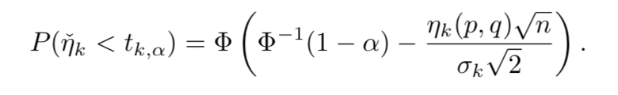







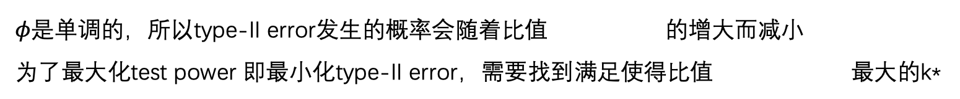
MK-MMD的优化
（1）建立假设，基于t检验确定检验水准
（2）当样本的统计量小于检验水准时，会发生type-II error
$φ$是单调的，所以type-II error发生的概率会随着比值 的增大而减小
为了最大化test power 即最小化type-II error，需要找到满足使得比值 最大的k*
DAN

Slide 16
实验设置
与现有方法进行对比：TCA、GFK、CNN、LapCNN、DDC
LapCNN：基于拉普拉斯图正则的半监督CNN的变体
DDC：在fc7和fc8之间添加一个adaptation layer + single-kernel MMD
以及DAN的两种变体：
（1）DAN7 / DAN8 ： 只使用一个隐藏层进行域适应
（2）DANsk：只使用单核MMD进行域适应

Slide 17
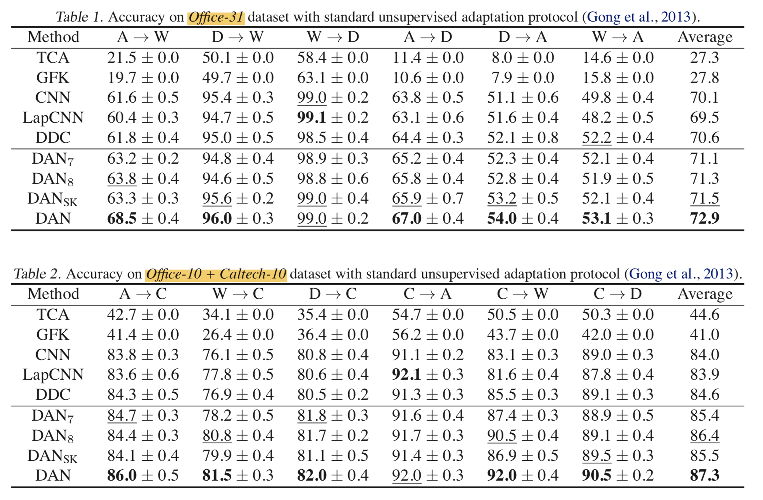

Slide 18
实验结果
(1)基于深度学习的学习方法显著优于传统的浅迁移学习方法。
(2)在深度学习方法中，半监督的LapCNN并没有比CNN有什么改进，这说明领域差异不能通过半监督来解决。
(3) DDC是CNN的跨域变体，通过单核MMD实现单层自适应，总体性能优于CNN，证实了其利用领域自适应深度模型学习可转移特征的有效性。
DAN的两种变体的结果:
(1)DAN7和DAN8的精度优于DDC，这说明多核的MMD比单核的MMD在减轻域差异问题上表现的更好。
(2)与DDC相比，DANsk具有更高的精度，说明深度神经网络对分布适应的能力更强，即有多个全连接层，他们具有不同抽象级别的隐藏特征，每层都能提取出独特的隐藏特征，这可以增强深度学习的效率。

Slide 19
结论
DDC和DAN作为深度迁移学习的代表性方法，充分利用了深度网络的可迁移特性，然后又把统计学习中的MK-MMD距离引入，取得了很好的效果。
DAN的作者在2017年又进一步对其进行了延伸，做出了Joint Adaptation Network (JAN)，也发在了ICML 2017上。在JAN中，作者进一步把feature和label的联合概率分布考虑了进来，可以视作之前JDA（joint distribution adaptation）的深度版。
JAN 在深度网络中同时进行联合分布的自适应和对抗学习。JAN 方法将只对数据进行自适应的方式推广到了对类别的自适应，提出 了 JMMD 度量 (Joint MMD)。

